Slide 1
«Как пингвинёнок потерялся» ГБОУ ШКОЛА 1413 дошкольное отделение №1 дети старшей группы № 1, родители и воспитатели: Миронова Т.И Балтаева М.Б

Slide 2
Однажды зимним утром маленький пингвинёнок Тоша отправился гулять. И заблудился!... Он очень испугался и стал думать, как же ему вернуться к маме. Вдруг он увидел домик и пошёл к нему.

Slide 3
В это время вышли гулять ребята из детского сада. Одна девочка заметила возле домика грустного пингвинёнка и подошла к нему. « Ты кто? Что случилось?-спросила она. « Я- пингвинёнок Тоша. Я потерялся, хочу домой к маме… Ты можешь мне помочь»?

Slide 4
Девочка подозвала ребят, рассказала им, что случилось, и ответила пингвинёнку: « Мы тебе поможем, у нас есть друг Кит. Он точно должен знать, как тебе вернуться к маме».

Slide 5
Ребята обратились к Киту за помощью: « Кит, у нас –беда. Потерялся маленький пингвинёнок, и он хочет поскорее вернуться к маме. Ты много знаешь и видел. Сможешь ему помочь?» Кит ответил: « Да, смогу вам помочь, садитесь ко мне на спину, отвезём Тошу домой».

Slide 6
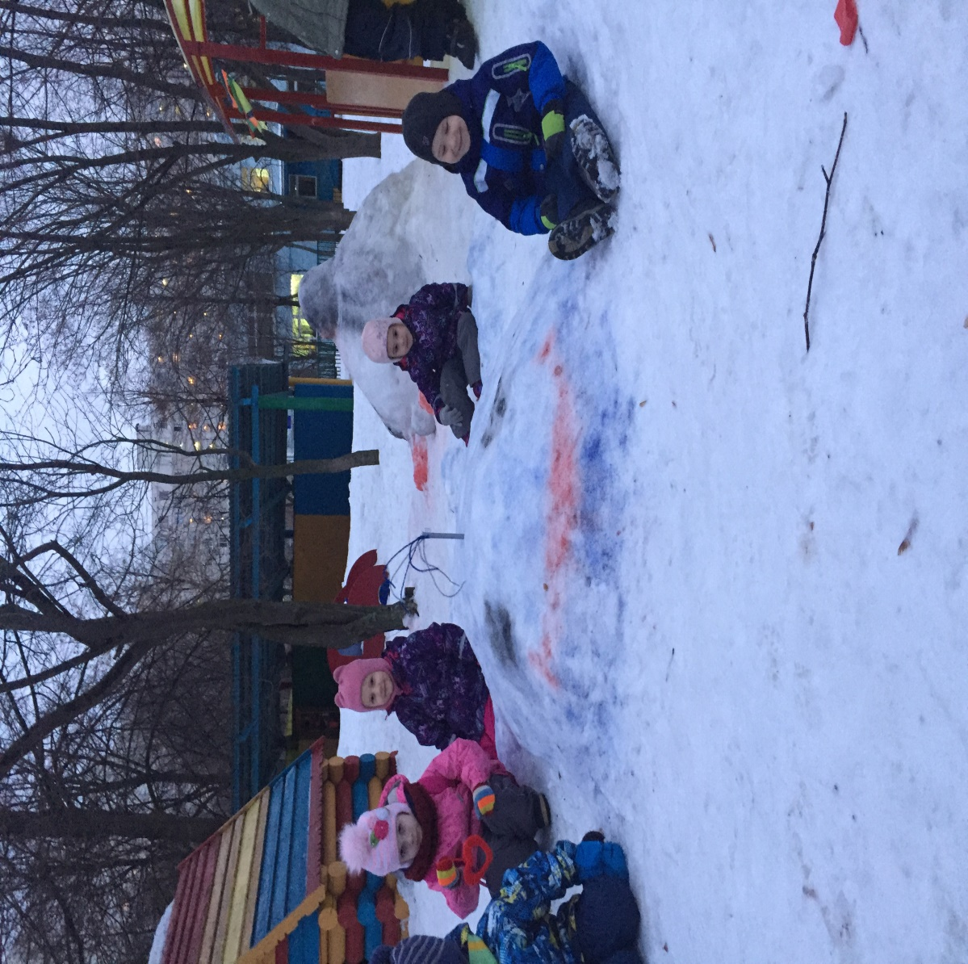
Ребята вместе с пингвинёнком Тошей сели на спину Кита, и отправились на далёкий север, вернуть малыша маме.

Slide 7
В это время, мама Тоши смотрела на океан и искала своего малыша. Вдруг она заметила вдалеке большого кита, а на нём увидела ребят и своего Тошу. Она очень обрадовалась.

Slide 8
Тоша, увидев маму, бросился к ней, обнял и сказал: « Мама, я больше не буду без тебя никуда уходить». Мама улыбнулась и обняла своего непослушного малыша. Ребята были очень рады , что Тоша вернулся к маме… С той поры ребята поняли одно, что нельзя никуда уходить от мамы, потому что мама- самое дорогое, что есть у нас!!!

Slide 9
Спасибо за внимание

